Slide 1
Salud
Mental
Estudiantes: Manuel Melchor y Luciana Vazquez

Slide 2
Tabla de contenido
01
introducción
02
contexto comercial
03
preguntas de interés
04
contexto analítico / metadata
05
análisis previo
06
insights & recomendaciones

Slide 3
Introducción
01
Cuando hablamos de mantenernos saludables, siempre lo hacemos desde un punto de vista físico pero, ¿Qué hay de la salud mental?, ¿Qué tanto nos preocupamos por tener una buena salud mental?
¿Qué es la salud mental?
De manera resumida, no es más que la ausencia de trastornos mentales, y en un sentido más amplio es un estado de bienestar por medio del cual los individuos reconocen sus habilidades, son capaces de hacer frente al estrés normal de la vida, trabajar de forma productiva y fructífera, y contribuir a sus comunidades. Salud mental se refiere a la posibilidad de acrecentar la competencia de los individuos y comunidades y permitirles alcanzar sus propios objetivos.

Slide 4
Contexto comercial
02
"La salud mental incluye nuestro bienestar emocional, psicológico y social. Afecta la forma en que pensamos, sentimos y actuamos cuando enfrentamos la vida. También ayuda a determinar cómo manejamos el estrés, nos relacionamos con los demás y tomamos decisiones. La salud mental es importante en todas las etapas de la vida, desde la niñez y la adolescencia hasta la adultez y la vejez."
En los últimos años, se ha vuelto relevante la importancia de la salud mental en el entorno laboral, tanto por parte de los trabajadores como de los empleadores, ya que ahora al trabajador no sólo le es importante el factor económico en un empleo, sino también desempeñar sus actividades en un ambiente donde se sienta a gusto y por consecuencia no se vea afectada su salud mental.

Slide 5
Preguntas de Interés
03
Al tener familiares con antecedentes, qué porcentaje de probabilidad hay que la persona que realizó la encuesta los tenga?
¿Varía según el género esa probabilidad?
¿La edad es un factor?
Si tenemos un padecimiento mental, ¿que tanto afecta nuestro trabajo?
¿Se cuenta con ayuda por parte del empleador?
¿Cuando sus trabajos son remoto, es más probable?

Slide 6
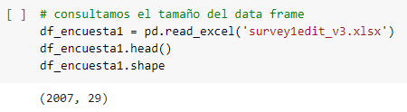
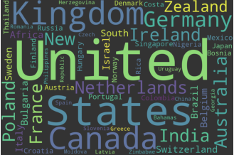
Contexto analítico / Metadata
04
Los datos de la encuesta se concentran en un archivo excel, en donde se detalla información como la edad, el género, zona geográfica, antecedentes familiares, sector laboral, libertad para externar un padecimiento mental, importancia que el empleador le presta a la salud mental.
En base a estos datos se busca encontrar la relación que existe entre tener un padecimiento mental y el entorno laboral a través de las variables de los distintos datos de los encuestados.
Nuestro Data Set posee 29 columnas y 2007 filas
Países que más participaron en la encuesta

Slide 7
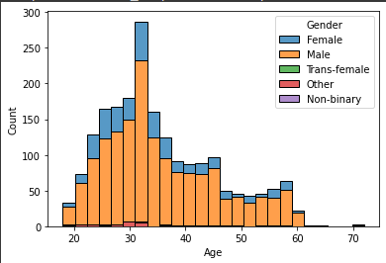
Análisis previo
05
¿Es una cuestión de género?
De la muestra obtenida en las encuestas, segmentamos en un gráfico la variable “gender” para conocer el género de la población, en donde podemos apreciar que en su mayoría se identifican con el género “male”.
IMPORTANTE
Esta apreciación sólo podemos aplicarla en este análisis y no de manera universal, pues los datos de la encuesta pueden estar sesgados desde el orígen por el género de las personas que se tomaron el tiempo de responder.

Slide 8
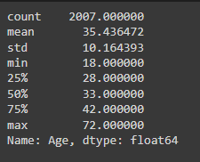
Análisis previo
05
¿La edad es un factor?
Generamos la estadística descriptiva de la variable “age” para conocer los datos de la población, y el resultado que obtenemos es que en promedio los encuestados tienen una edad de 35 años, lo cual podríamos explorar más a detalle en un futuro análisis para compararlo con la edad promedio de la fuerza laboral en la actualidad.

Slide 9
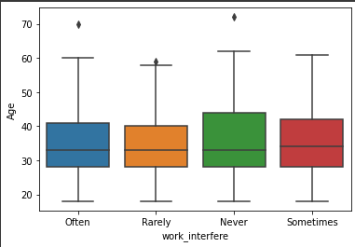
Análisis previo
05
Si tenemos un padecimiento mental, ¿que tanto afecta nuestro trabajo?
Continuando con la exploración de los datos, ahora queremos saber si al padecer de alguna condición mental, esta interfiere con nuestras actividades laborales.
Del resultado obtenido, nos enfocaremos en la población que respondió “Often”.

Slide 10
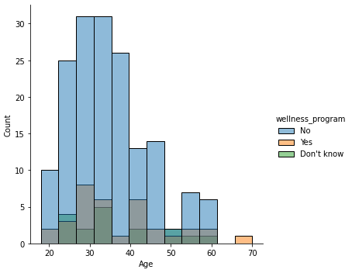
Análisis previo
05
¿Se cuenta con ayuda por parte del empleador?
Del resultado anterior, ahora queremos saber si las personas con algún padecimiento mental que interfiere con su trabajo, tienen conocimiento sobre algún programa de ayuda por parte de la empresa.
Observando la gráfica obtenida, notamos que la mayoría no tiene conocimiento de ningún tipo de programa, y otro dato interesante es el rango de edad, el cual se encuentra de los 25 a los 35 años.

Slide 11
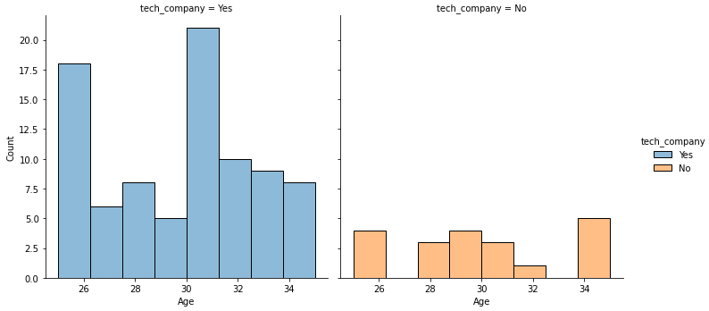
Análisis previo
05
¿El sector tech tiene relación con los padecimientos mentales?
Segmentamos el rango obtenido de los análisis anteriores, para saber en qué sector trabajan los encuestados.
Con esto se puede tener un informe previo, de que las personas que padecen alguna condición mental, la cual interfiere con su trabajo, regularmente se encuentran en el ramo tecnológico y en su mayoría no cuentan con un programa de bienestar para el tratamiento de la salud mental.

Slide 12
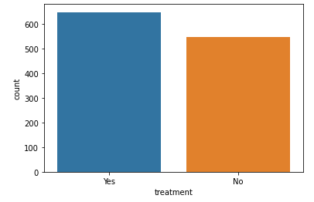

Análisis previo
05
¿Qué país fué el que más participó de la encuesta?
Buscamos por el país más repetido las personas que fueron tratadas o no por una condición de salud mental.
Visualizamos que United States fue el país más frecuente
Y que dentro de las personas que participaron de Estados Unidos se encuentran más en tratamiento por una condición de salud mental

Slide 13
Insights & Recomendaciones
06
Nos encontramos con que “Male” fue el género que más participó de la encuesta.
La edad promedio dentro de los encuestados es de 35 años.
¿Qué tanto afecta nuestro trabajo? La mayoría de las personas que contestaron la pregunta respondió “Often”.
Las personas con algún padecimiento mental que interfiere con su trabajo no tiene conocimiento de ningún tipo de programa de ayuda, y el rango de edad de los que respondieron se encuentra de los 25 a los 35 años.
Las personas que padecen alguna condición mental, la cual interfiere con su trabajo, regularmente se encuentran en el ramo tecnológico y en su mayoría no cuentan con un programa de bienestar para el tratamiento de la salud mental.
Visualizamos que United States fue el país más frecuente y que se encuentran más en tratamiento por una condición de salud mental.
Insights
Dentro de su trabajo, es una buena opción consultar a sus superiores sobre programas de bienestar para la salud mental, tenga o no una condición mental.
Es importante realizarse estudios médicos cada año para el control de la salud.
Es necesario poder hablar con su empleador sobre la salud mental y los programas / ayudas / recursos que poseen para un mejor ambiente laboral y saludable.
Su empleador debería tomarse en serio la salud mental.
Recomendaciones

